Slide 1
情報社会の技術を見てみよう
本時の目標
身の回りにある情報に関する技術に関心を持つ

Slide 2
あなたの生活の中で、情報がいつでも・どこでも・だれでも使えるようになっている例と、それを考えたときに思ったことを書いてみよう。

Slide 3
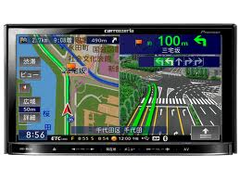
くらしの中の情報技術

Slide 4
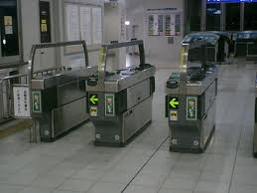

Slide 5
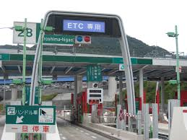

Slide 6
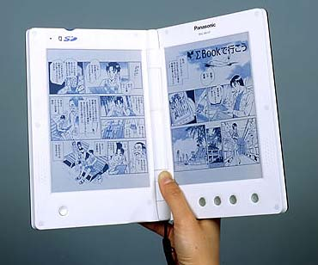

Slide 7
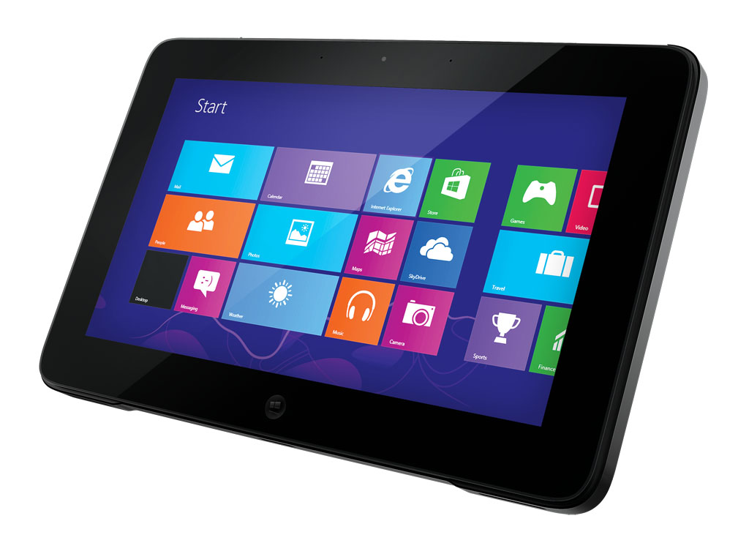

Slide 8
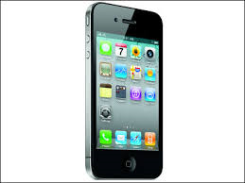

Slide 9
環境保全のための情報技術
効率のよいエネルギー利用のための技術

Slide 10
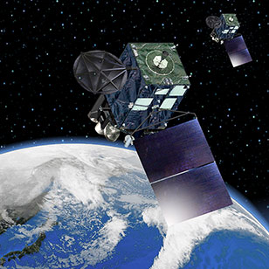

Slide 11
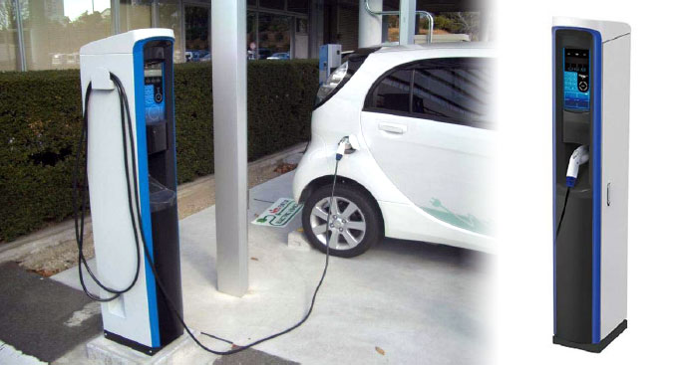

Slide 12
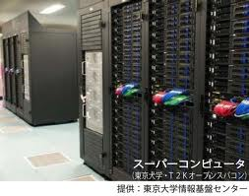

Slide 13
産業で活用されている情報技術
産業用ロボット

Slide 14
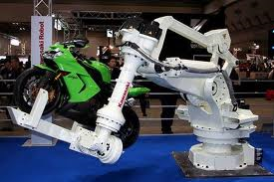

Slide 15
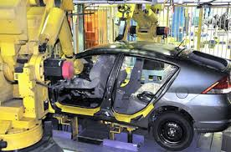

Slide 16
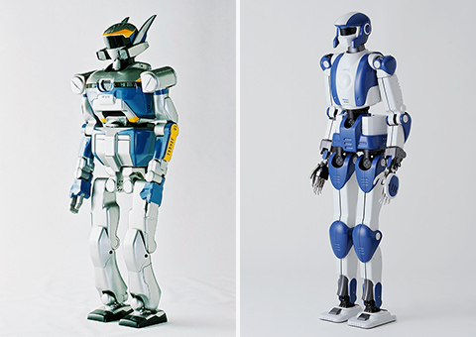

Slide 17
